Slide 1
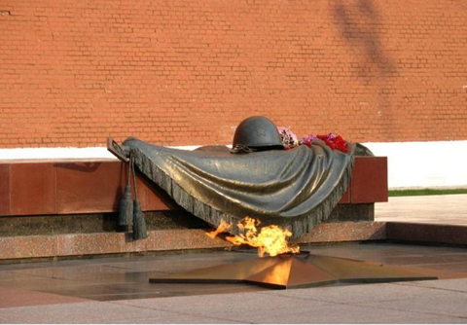
Потомки, память сохраните!

Slide 2
<a href="http://gifzona.com/" target="_blank"><img src="http://img-fotki.yandex.ru/get/4403/bestgifanimation.24/0_6052a_43b772b3_orig" title="Поздравляю" border="0"></a><br><a href="http://gifzona.com/9may.htm" target=" _blank"><b>C 9 мая!</b></a>

Slide 3
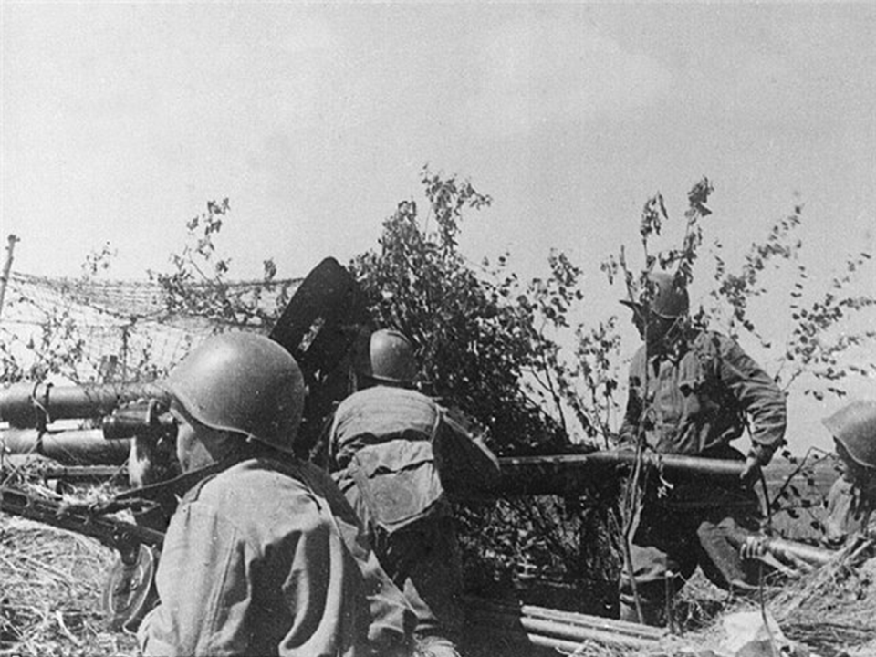

Slide 4
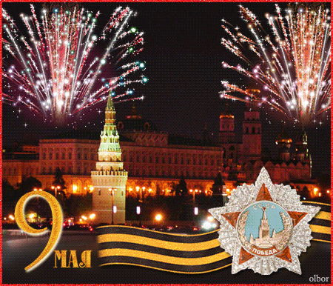
<a href="http://gifzona.com/" target="_blank"><img src="http://img-fotki.yandex.ru/get/5703/bestgifanimation.25/0_6053f_ab97580_orig" title="Поздравляю" border="0"></a><br><a href="http://gifzona.com/9may.htm" target=" _blank"><b>C 9 мая!</b></a>

Slide 5
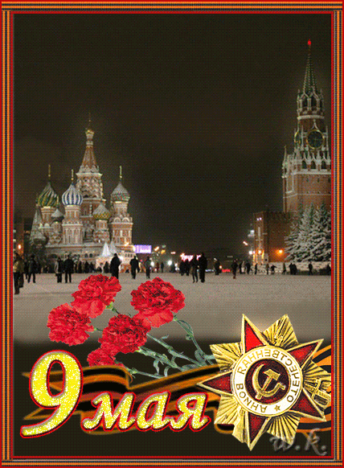
<a href="http://gifzona.com/" target="_blank"><img src="http://img-fotki.yandex.ru/get/4405/bestgifanimation.24/0_6051d_803f9288_orig" title="Поздравляю" border="0"></a><br><a href="http://gifzona.com/9may.htm" target=" _blank"><b>C 9 мая!</b></a>

Slide 6
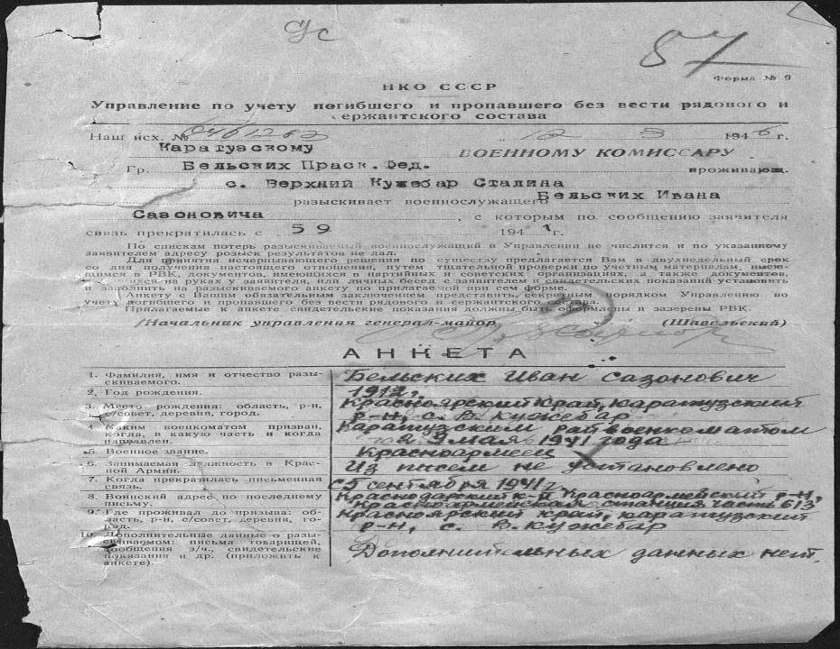

Slide 7
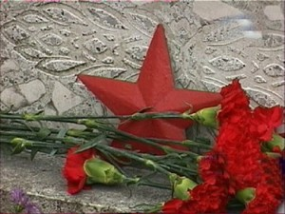
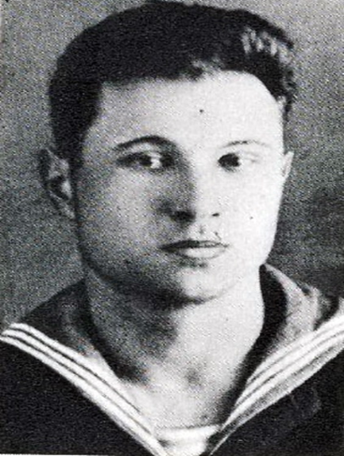

Slide 8
<a href="http://gifzona.com/" target="_blank"><img src="http://img-fotki.yandex.ru/get/4405/bestgifanimation.24/0_6051d_803f9288_orig" title="Поздравляю" border="0"></a><br><a href="http://gifzona.com/9may.htm" target=" _blank"><b>C 9 мая!</b></a>

Slide 9
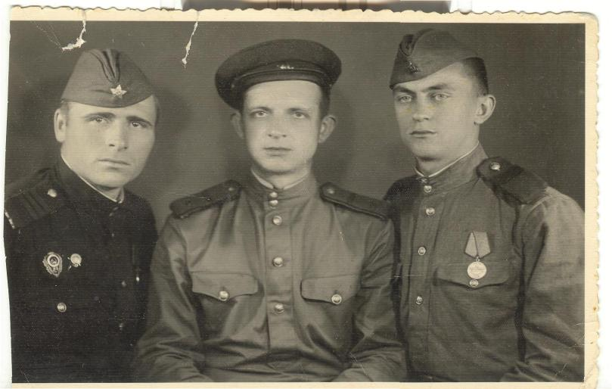
Я – не погибший, не живой. «Пропавший без вести» по спискам.

Slide 10
ТЯЖЕЛ БЕЗВЕСТНОСТИ ПОКОЙ,
НЕ СЛАВЫ – ПАМЯТИ НАМ МАЛО.

Slide 11
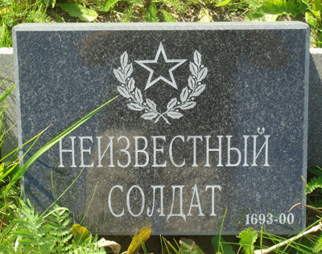

Slide 13
<a href="http://gifzona.com/" target="_blank"><img src="http://img-fotki.yandex.ru/get/4405/bestgifanimation.24/0_6051d_803f9288_orig" title="Поздравляю" border="0"></a><br><a href="http://gifzona.com/9may.htm" target=" _blank"><b>C 9 мая!</b></a>

Slide 14
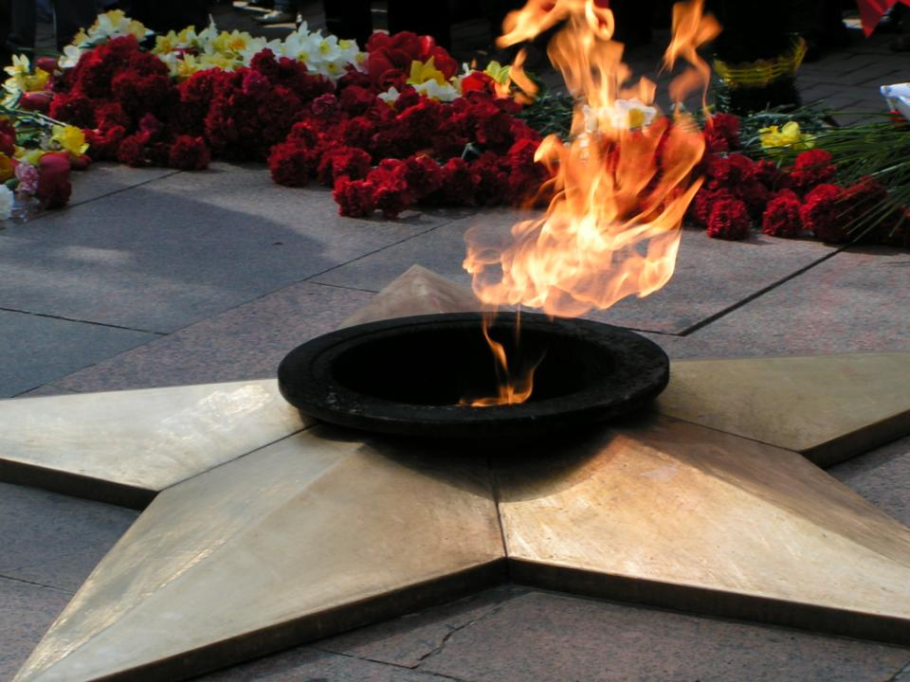

Slide 15
Давайте, люди, встанем не мгновенье, И в скорби постоим и помолчим.

Slide 17
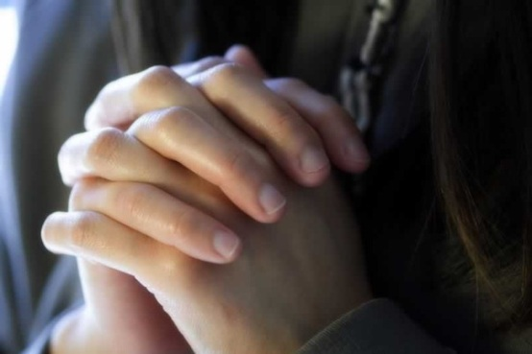

Slide 18
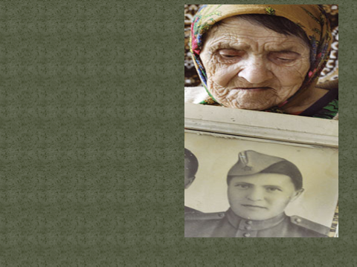
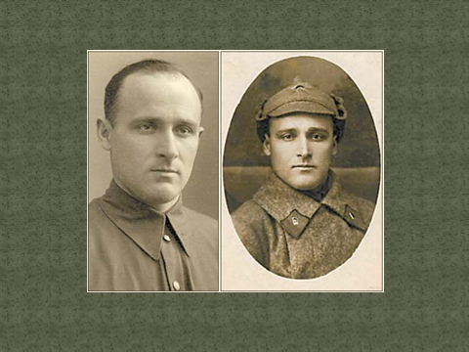

Slide 19
<a href="http://gifzona.com/" target="_blank"><img src="http://img-fotki.yandex.ru/get/4405/bestgifanimation.24/0_6051d_803f9288_orig" title="Поздравляю" border="0"></a><br><a href="http://gifzona.com/9may.htm" target=" _blank"><b>C 9 мая!</b></a>

Slide 20
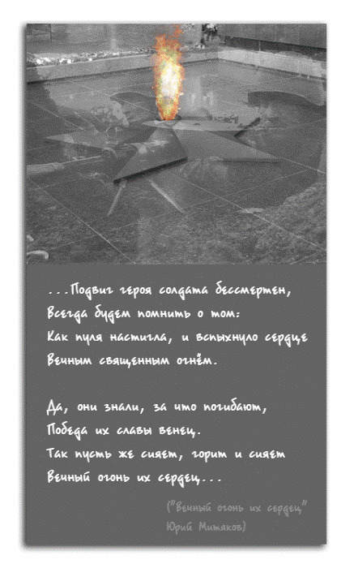
<a href="http://gifzona.com/" target="_blank"><img src="http://img-fotki.yandex.ru/get/4403/bestgifanimation.24/0_6052a_43b772b3_orig" title="Поздравляю" border="0"></a><br><a href="http://gifzona.com/9may.htm" target=" _blank"><b>C 9 мая!</b></a>

Slide 21
Война – это страшное слово!

Slide 22
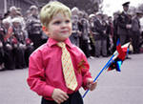
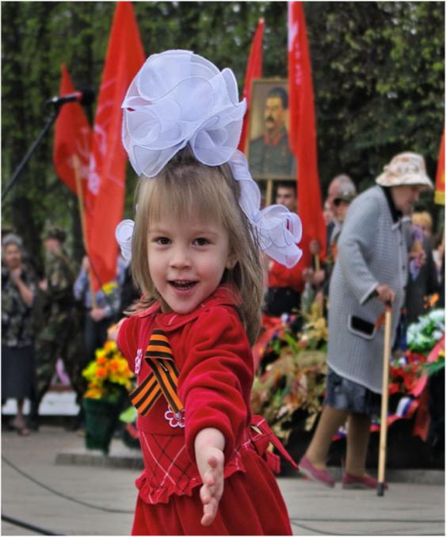
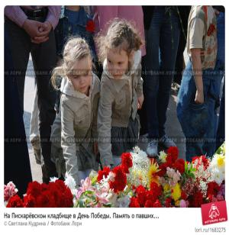

Slide 23
<a href="http://gifzona.com/" target="_blank"><img src="http://img-fotki.yandex.ru/get/5703/bestgifanimation.25/0_6053f_ab97580_orig" title="Поздравляю" border="0"></a><br><a href="http://gifzona.com/9may.htm" target=" _blank"><b>C 9 мая!</b></a>

Slide 24
<a href="http://gifzona.com/" target="_blank"><img src="http://img-fotki.yandex.ru/get/5703/bestgifanimation.25/0_6053f_ab97580_orig" title="Поздравляю" border="0"></a><br><a href="http://gifzona.com/9may.htm" target=" _blank"><b>C 9 мая!</b></a>

Slide 25
<a href="http://gifzona.com/" target="_blank"><img src="http://img-fotki.yandex.ru/get/4405/bestgifanimation.24/0_6051d_803f9288_orig" title="Поздравляю" border="0"></a><br><a href="http://gifzona.com/9may.htm" target=" _blank"><b>C 9 мая!</b></a>

Slide 26
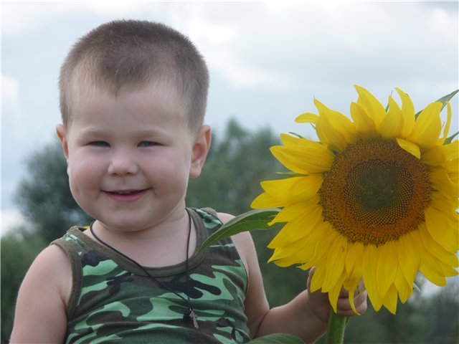
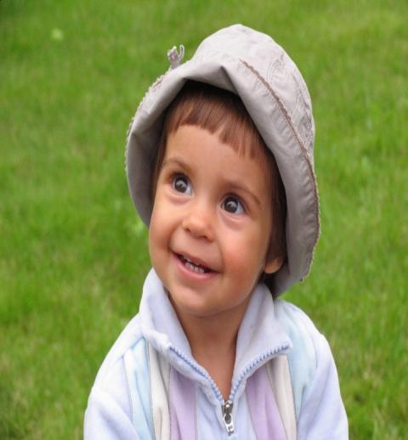

Slide 27
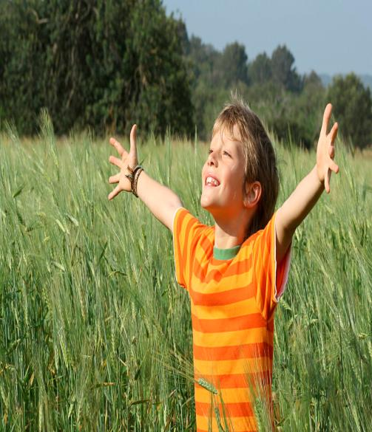
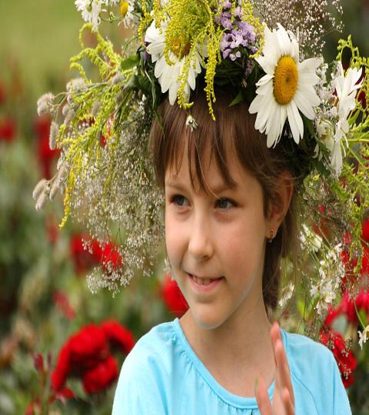

Slide 28
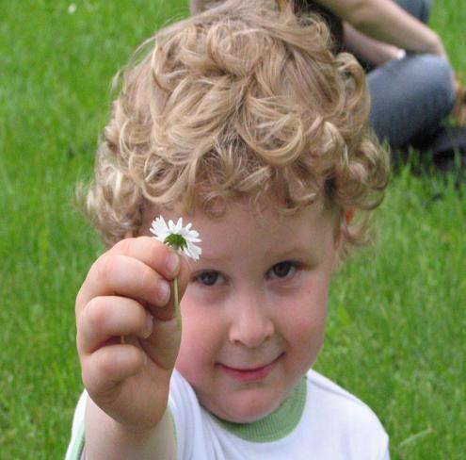

Slide 29
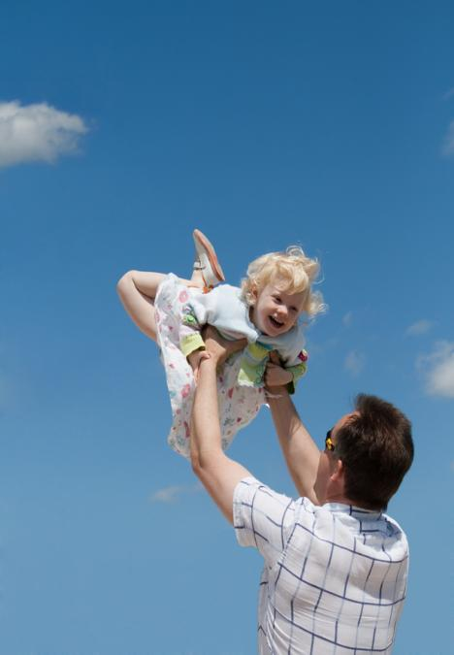
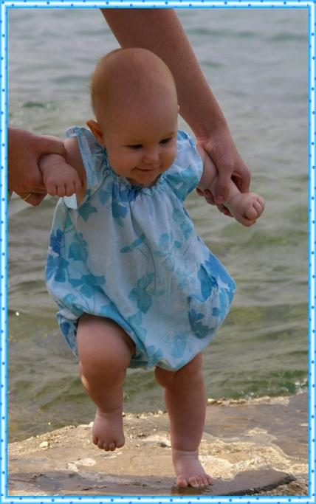

Slide 30
<a href="http://gifzona.com/" target="_blank"><img src="http://img-fotki.yandex.ru/get/4404/bestgifanimation.24/0_60521_9a9dd064_orig" title="Поздравляю" border="0"></a><br><a href="http://gifzona.com/9may.htm" target=" _blank"><b>C 9 мая!</b></a>
2-я дама:

